Slide 1
Vážná hudba první poloviny 20.století
VY_32_INOVACE_18_Vážná hudba 1.pol. 20. st

Slide 2
Vážná hudba 20. století je extrémně měněna. V první polovině 20.století se prosadily tyto hudební směry : 1. Pozdní romantismus 2. Impresionismus
3. Expresionismus
4. Nová hudba ve Francii 5. Neoklasicismus

Slide 3
Impresionismus (1890-1930)
pochází z Francie-dojem. Melodika impresionismu vychází celotónové řady(stupnice složená ze samých celých tonů). Hudba impresionistů je jako obraz. Název tohoto uměleckého směru pochází z malířství . Hudební impresionismus představují Debussy, Ravel.

Slide 4
Expresionismus výraz vnitřních stavů moderního člověka, jeho osamělosti v bouřlivém světě techniky a civilizace, tragiky života. Arnold Schonberg si vytvořil svůj systém, jehož základem byla dvanácti tónová řada vycházející z tónů chromatické. Představitelé: Alban Berg, Anton Webern-všichni společně tvoří tzv. Druhou Vídeňskou školu.

Slide 5
Nová hudba ve Francii živelná hudba s významnými rytmy, zjednodušenou melodikou a harmonií, syrovými barvami, pod vlivem dobových představ o hudbě dávných národů, protest proti romantické přecitlivělosti, impresionistické zjemnělosti a expresionistickému pesimismu. (prolíná tvorbou mnoha autorů (I. Stravinského, B. Bartóka, S. Prokofjeva

Slide 6
Pozdní romantismus (1880-1960) uzavřel jednu velkou hudební epochu, která přinesla obecné uvolnění harmonie i hudebních forem, snivou melodiku a dramatický typ opery. Toto vše vrcholilo v dílech Richarda Strausse a Gustava Mahlera.

Slide 7
Neoklasicismus využívá forem klasicismu a baroka za účelem přiblížení se k širokým posluchačským vrstvám, zcela nová hudební řeč se zjednodušujícím výrazem, jiskřící vtipem autorů, nejvýrazněji u Pařížské šestky, ale i B. Martinů

Slide 8
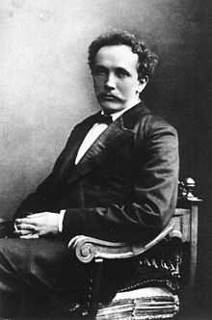
Richard Strauss (11. června 1864, Mnichov, – 8. září 1949, Garmisch-Partenkirchen, byl německý hudební skladatel pozdější éry romantismu, který se proslul zvláště svými symfonickými básněmi a operami, byl také známým dirigentem. Autor symfonických básní Enšpíglova šibalství, Don Quijote, Alpská symfonie a symfonie Sinfonia domestica a oper Salome, Elektra, Růžový kavalír
Notes:
http://cs.wikipedia.org/wiki/Soubor:Strauss3.jpg

Slide 9
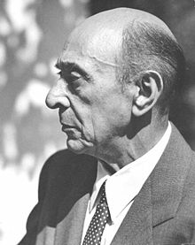
Arnold Schoenberg (13. září 1874 Vídeň – 13. července 1951 Los Angeles) byl rakouský modernistický hudební skladatel, hudební teoretik a příležitostný malíř. Vymyslel také metodu hudební skladby dodekafonii používající 12tónovou hudební stupnici. Kolem Schönberga se vytvořil kruh stejně smýšlejících žáků a interpretů, kteří jsou označováni jako druhá vídeňská škola.
Notes:
http://cs.wikipedia.org/wiki/Soubor:Arnold_Schoenberg_la_1948.jpg

Slide 10
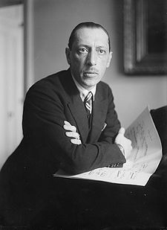
Igor Fjodorovič Stravinskij (17. června 1882 Oranienbaum, Rusko – 6. dubna 1971 New York, USA) byl ruský hudební skladatel 20. století. Těžiště jeho tvorby spočívá v baletech (Svěcení jara, Petruška, Pták Ohnivák). Jeho práce ovlivnila velké množství umělců a patří k základním vývojovým znakům hudby 20. století.
Notes:
http://cs.wikipedia.org/wiki/Soubor:Igor_Stravinsky_LOC_32392u.jpg

Slide 11
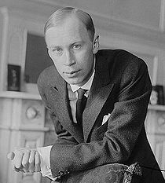
Sergej Sergejevič Prokofjev (23.dubna 1891, Soncovka - 5. března 1953, Moskva) byl ruský skladatel, pianista a dirigent, který ovládl mnoho hudebních žánrů, a je považován za jednoho z nejvýznamnějších skladatelů 20. století. Mezi jeho nejznámější práce patří Tanec Králů z baletu Romeo, Marš z opery Láska ke Třem Pomerančům a Julie a Péťa a Vlk. Mimo jiné také složil pět klavírních koncertů, devět klavírních sonát a sedm symfonií.
Notes:
http://cs.wikipedia.org/wiki/Soubor:Sergei_Prokofiev_02.jpg

Slide 12
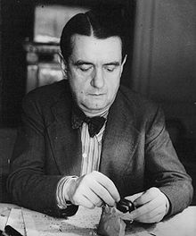
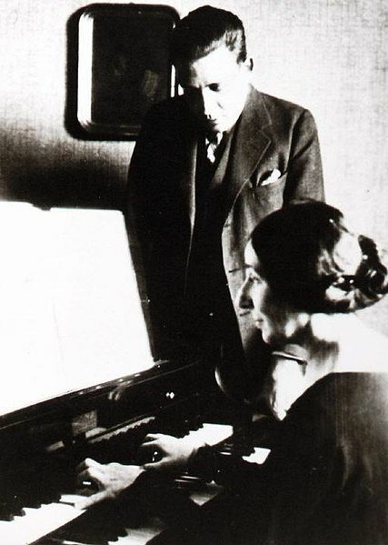
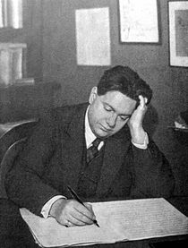
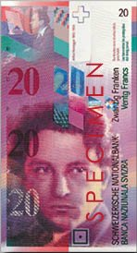
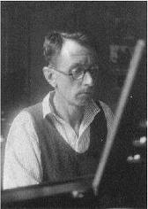
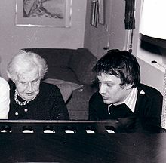
Pařížská šestka - název inspirovaný Pětkou,( sdružením ruských umělců) označující skupinu francouzských skladatelů, pracujících na Montparnassu a jejichž hudba je často považována za vzdor proti wagnerismu a impresionismu. Formálně byli členy Pařížské šestky:
Georges Auric (1899–1983
Notes:
http://cs.wikipedia.org/wiki/Soubor:Milhaud_Darius_1926.jpg, http://en.wikipedia.org/wiki/File:Georges_Auric_1940.jpg, http://www.google.cz/imgres?q=Louis+Durey%C2%A0(1888%E2%80%931979&hl=cs&sa=X&biw=1308&bih=715&tbm=isch&prmd=imvnso&tbnid=MMd00ZEhyvcewM:&imgrefurl=http://www.findagrave.com/cgi-bin/fg.cgi%3Fpage%3Dgr%26GRid%3D9179301&docid=Ljz4roL_UzUGWM&imgurl=http://image2.findagrave.com/photos/2007/346/9179301_119760345795.jpg&w=211&h=295&ei=1SLoT9H3O8LftAbC06T0AQ&zoom=1&iact=rc&dur=308&sig=118180763040748605139&page=1&tbnh=159&tbnw=147&start=0&ndsp=16&ved=1t:429,r:0,s:0,i:71&tx=50&ty=103, http://cs.wikipedia.org/wiki/Soubor:CHF20_8_front.jpg, http://cs.wikipedia.org/wiki/Soubor:Milhaud_Darius_1926.jpg, http://cs.wikipedia.org/wiki/Soubor:Francis_Poulenc_%26_Wanda_Landowska.jpg, http://cs.wikipedia.org/wiki/Soubor:Germaine_Tailleferre_et_Mario_Hacquard_1.jpg

Slide 13
Bohuslav Martinů (8. prosince 1890 Polička – 28. srpna 1959 Liestal, Švýcarsko) byl světově proslulý český hudební skladatel hudební moderny 20. století. Jeho umělecký vývoj prošel od impresionismu přes neoklasicismus, expresionismus a inspiraci jazzem až k ryze vlastnímu kompozičnímu stylu.

Slide 14
Konec
Autor : Trýzna Stanislav Školní rok : 2010/2011 Určeno pro : devátý ročník Předmět: hudební výchova Téma : základní orientace ve vývoji hudby v 1.pol. 20. st. Způsob použití ve výuce: výuková prezentace Upozornění : Pro plné využití aplikace musí být PC připojeno k internetu

